Slide 1
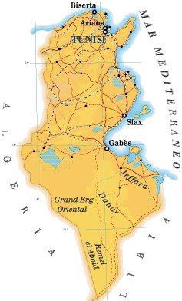
Tunisia

Slide 2
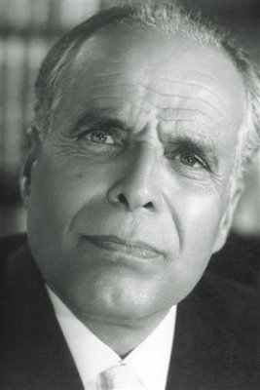
1.L’indipendenza
Ottenne l’indipendenza dal protettorato francese (1881) nel 1956
Il personaggio chiave del nazionalismo tunisino fu Habib Bourguiba che nel 1934 fondò il partito Néo Destour che operò in clandestinità fino all’indipendenza del paese.
Nel 1957, sostenuto anche dall’ UGTT (Union Générale Tunisienne du Travail ) depose il bey il monarca tunisino che aveva mantenuto un potere perlopiù nominale durante il protettorato, e proclamò la Repubblica della quale assunse la carica di Presidente
Bourguiba fu uno dei maggiori fautori del Code du Statut Personnel del 1956 nel quale si proponeva di fondare una famiglia moderna, abolire la poligamia, legalizzare il divorzio anche per la donna etc. Tali “aperture” incontrarono l’opposizione di alcuni movimenti tradizionalisti tra cui il Mouvement de la Tendance Islamique (MIT) di Rachid Ghannouchi
La Costituzione del 1959 che resterà in vigore fino al 1976 (seguita da una nuova carta costituzionale che apporterà solo piccole modifiche e resterà in vigore fino alla “primavera araba”) stabilisce che la Tunisia è una repubblica presidenziale Il potere esecutivo è concentrato nel Presidente della Repubblica (i cui poteri costituzionali sono stati ulteriormente rafforzati nel 1988, 1997 e 2002) es: Il Presidente della Repubblica è eletto ogni 5 anni a suffragio universale ed è rieleggibile senza limiti purché abbia meno di 75 anni
Bourguiba

Slide 3
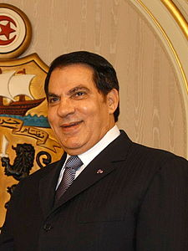
2. La Tunisia di Ben Alì
Nel 1987 Bourguiba, malato, fu dichiarato incapace di governare
Ben Alì (allora primo ministro) diventò il nuovo presidente del paese sotto la guida del partito Rassemblement Constitutionnel Démocratique (RCD)
Ben Alì si propose come l’uomo nuovo, intenzionato a ripristinare le libertà individuali (previste dalla costituzione ma “bloccate” dal continuo stato di emergenza) e le libertà democratiche (es: multipartistimo)
Ciò non accadde mai e anzi negli anni Ben Alì instaurò uno stato sempre più “di polizia”: alle opposizioni non venne permesso l’ingresso in politica, la costituzione fu emendata per far in modo che il presidente venisse eletto per più di 3 mandati, le elezioni sono sempre caratterizzate da brogli, la libertà di espressione scarsa
Ben Ali

Slide 4
Focus: società politica ed economia in Tunisia
Retorica democratica che ha permesso alla Tunisia di proclamare ufficialmente il rispetto delle prassi democratiche, ottenendo il consenso internazionale, ma di fatto contravvenendo a tali principi nella politica interna
Estrema corruzione del regime. Le ricchezze provenienti dalla vendita di materie prime, dal turismo, etc. erano nelle “mani” del leader e del suo entourage
Alti tassi di disoccupazione giovanile (65% su totale), alti livelli di povertà, libertà di espressione molto limitate
Chiusura totale per le opposizioni , soprattutto islamiste
Stato poliziesco, rafforzamento degli apparati di polizia e dell’esercito
La Tunisia è stato il Paese che ha dato il via alle rivolte arabe

Slide 5
La primavera araba in Tunisia: gli eventi
Il 17 dicembre 2010 il giovane ambulante tunisino Bouazizi si dà alle fiamme per protestare contro la polizia che aveva sequestrato la sua mercanzia.
Scoppiano le proteste. Il “bersaglio” è il leader tunisino Ben Alì, ma soprattutto l’estrema corruzione del suo governo.
Il dittatore è costretto a fuggire, il 14 gennaio 2011
Il 23 ottobre 2011 la popolazione tunisina è stata chiamata alle urne per le prime elezioni libere. Vince il partito islamico al-Nahda di R. Ghannouchi con un passato nell’islam radicale

Slide 6
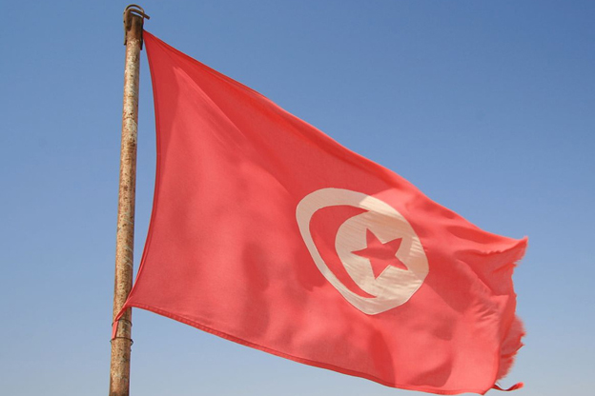
La primavera araba in Tunisia…e ora?
Dopo le elezioni al-Nahda sceglie un governo “di coalizione”: con il laico Marzouki leader del Congrès pour la République (CPR), e Mustafa Ben Jaafar del partito Ettakol
Nonostante i consensi elettorali al-Nadha è oggetto di alcune critiche da parte di chi teme una deriva islamista integralista
Rinnovato potere di alcune frange di integralisti salafiti
Viene assassinato Chokri Belaid leader del partito di opposizione il partito di maggioranza Al-Nahda lascerà alcuni ministeri chiave e nominerà figure indipendenti.
La Tunisia ha realmente intrapreso la strada delle riforme?
Le istanze popolari saranno davvero rappresentate?
Esiste il rischio concreto di derive radicali?

Slide 7
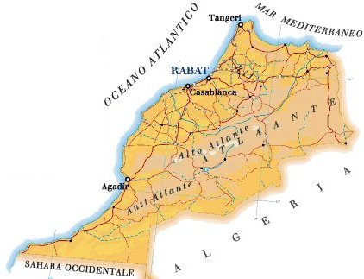
MAROCCO

Slide 8
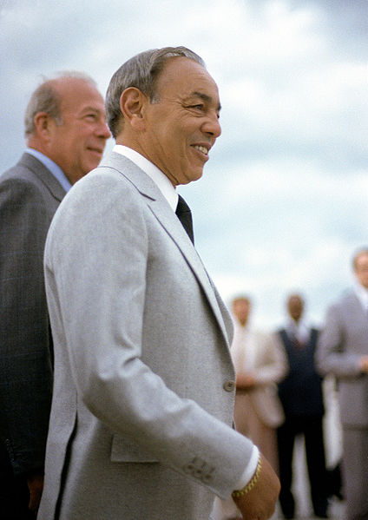
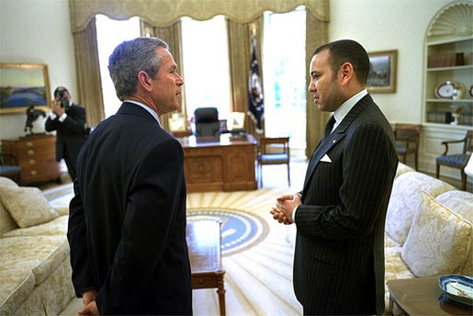
1. Breve storia
Diviene indipendente dal protettorato francese nel 1956 istituito nel 1912
Dall’indipendenza , il Marocco è una monarchia a legittimazione religiosa, prima con re Mohammed V, poi con il figlio Hassan II (1961), poi, ancora, nel 1999 con il figlio Mohammed VI
Mohamed V propone una timida apertura (es: libertà di stampa e associazione) ma già nel 1962 una nuova costituzione restringe ulteriormente i poteri degli organi governativi: il sovrano ha il diritto di sciogliere il parlamento, decretare lo stato di emergenza etc. e, di fatto non viene concessa agli altri partiti la possibilità di accedere alle elezioni parlamentari
Il fatto di essere una monarchia a legittimazione religiosa ha probabilmente impedito ai gruppi islamici più radicali di conquistare proseliti tra la popolazione poiché è il re ad incarnare la figura di “principe dei credenti”
Dopo alcune proteste recenti, il Marocco ha attuato aperture democratiche e non sembra essere stato interessato dalle rivolte arabe
Le elezioni del novembre 2011 vedono l'ascesa del Parti de la justice et du développement (PJD), partito moderato di ispirazione islamica presente dal 1998.
Il re continua però ad avere la guida del consiglio dei ministri e può emanare leggi tramite il dahir (decreto regio)che ha la preminenza su tutte le altre leggi

Slide 9
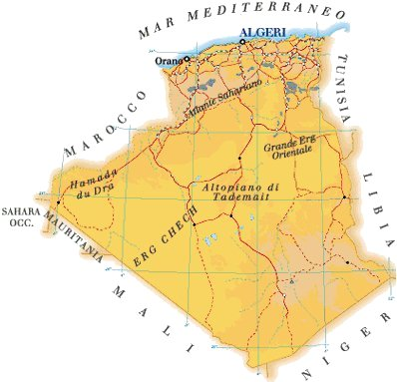
Algeria

Slide 10
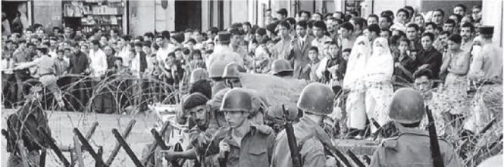
1. Il difficile periodo coloniale
Espropriazione di terre agli algerini già dalla metà dell’800
La Francia impone agli algerini il Code de l’indigénat che stabilisce la possibilità di perseguire i musulmani per 46 tipi di reati senza procedure legali per tutelare gli accusati
L’Algeria diventa una vera e propria colonia di popolamento (quasi 1 milione di francesi)
I primi movimenti nazionalistici algerini, guidati da Ferhat Abbas furono meno violenti dei successori, puntando, in prima istanza, al dialogo con gli occupanti.

Slide 11
2. la difficile decolonizzazione
Sotto il dominio coloniale francese erano nati nel paese numerosi movimenti nazionalistici e indipendentistici tra il Comitato Rivoluzionario d'Unione e d'Azione (CRUA).
In particolare quest’ultimo nel 1954 decise di passare alle armi e formò il Fronte di Liberazione Nazionale (FLN), avente per obiettivo l'indipendenza. Seguirono anni molto violenti che culmineranno nella “Battaglia di Algeri”.
Nel 1958, anno di costituzione del Governo Provvisorio della Repubblica Algerina, de Gaulle viene eletto presidente della Francia
il 16 settembre1959 de Gaulle riconosce pubblicamente il diritto all'autodeterminazione degli algerini, provocando gravissimi disordini e proteste da parte dei cittadini francesi in Algeria.
Il conflitto tra i movimenti nazionalistici e la popolazione francese insediata nel paese si concluse il 19 marzo 1962 con un trattato firmato a Evian, che prevedeva il cessate-il-fuoco e la legalizzazione del FLN.
L’Algeria diventa uno stato indipendente ma la guerriglia è costata agli algerini 1 milione di morti.

Slide 12
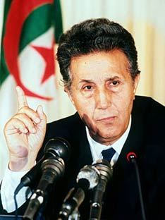
3. Il periodo post coloniale
Dopo l'indipendenza ci furono conflitti interni fra le diverse fazioni che aspiravano al potere, in particolare tra il GPRA (Governo Provvisorio della Repubblica Algerina) firmatario degli accordi di pace di Evian con la Francia più pluralista e guidato da Abbas e Belkacem e l'esercito partigiano ANP (Armata Nazionale Popolare), più militarista guidato da Houari Boumedienne e sostenuto da alcuni personaggi di spicco del FLN tra cui Ben Bella
Nel settembre 1962 si tennero le elezioni per l'Assemblea Costituente, da cui uscì vincitore Ben Bella, designato primo capo di governo dell'Algeria indipendente
Ben Bella tentò, in primo luogo, di ricondurre il FNL a una “ dimensione politica” , soffocando, al contempo, ogni opposizione interna
Ben Bella

Slide 13
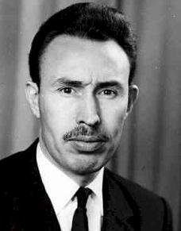
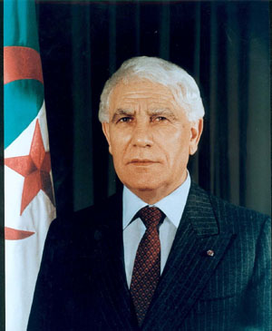
4. Il dopo Ben Bella
Lo strapotere di Ben Bella veniva avversato da molti tra cui Boumedienne (ministro degli esteri) che con un colpo di Stato conquistò il potere nel 1965 . L’Algeria di Boumedienne era : democratica e popolare, araba e islamica: islamismo- arabizzazione e socialismo furono i caratteri distintivi.
Dopo la sua morte nel 1978 segue un periodo di maggiori aperture con il presidente Chadli Bendjedid e la nuova costituzione, nel 1989, introduce riforme in senso democratico: per la prima volta nella storia dell'Algeria indipendente, diviene possibile formare partiti politici (precedentemente il FLN era l'unico partito legale).
Nel contempo aumentano i problemi nel paese: cattivo andamento dell’economia; ricchezza mal distribuita, boom demografico; aumento delle richieste della società civile non soddisfatte. Ciò causa numerosi disordine nel Paese duramente repressi dal FLN
Con questa politica il FLN perde numerosi consensi tra la popolazione tanto che le elezioni del 1991-1992 vedono la netta vittoria del neonato FIS (Fronte Islamico di Salvezza)
Per evitare l’involuzione islamista della società i militari con un colpo di Stato prendono il potere ponendo il FIS fuori legge. Ciò causa una estremizzazione del FIS che degenera poi nel GIA (Gruppo Islamico di Salvezza) che , soprattutto tra il 1992 e il 1998 provocò morti indiscriminate e attentati sanguinari (più di 60.000 cittadini assassinati)
Boumedienne
Bendjedid

Slide 14
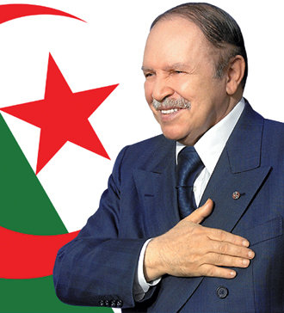
5. L’Algeria di Bouteflika
Le elezioni presidenziali del 15 aprile 1999 vedono la vittoria di Abdelaziz Bouteflika, erede politico di Boumedienne e tuttora presidente, con il 74% dei voti, ma tutti gli altri candidati si erano ritirati prima delle votazioni denunciando il rischio di brogli elettorali
La presidenza di Bouteflika è stata caratterizzata dalla costituzione di un'alleanza presidenziale composta dalle quattro principali forze politiche del paese, finalizzata a creare un clima di accordo tra le diverse fazioni
Tutti i principali partiti del paese si sono dunque impegnati a sostenere il programma presidenziale lasciando poco spazio al normale confronto politico
Bouteflika

Slide 15
Le caratteristiche dell’Algeria
Situazione politica. Assenza di divisone tra l’esercito e il potere politico
Con Ben Bella e in seguito con Boumedienne, il potere militare in Algeria si è consolidato: le forze armate hanno assunto un ruolo preminente nella vita pubblica nazionale rispetto a quello dei leader politici del Front de Libération Nationale (FLN), il partito unico.
Il paese è stato guidato da un Consiglio Rivoluzionario composto da militari fino alla promulgazione della Costituzione nel 1978. La costituzione stabilisce che: l'Algeria è una repubblica presidenziale democratica, sebbene di fatto i militari esercitino ancora una grande influenza
https://www.youtube.com/watch?v=fch06vg2kHw
Situazione economica: Paese esportatore di petrolio
I proventi derivati dalla vendita delle risorse sul mercato internazionale sono stati in parte utilizzati per placare le tensioni sociali e le istanze di modernizzazione presenti all'interno del paese.
Le problematiche emerse nel paese soprattutto dagli anni ’60 in poi - ovvero l'urbanizzazione di massa, la crescita demografica e la disoccupazione giovanile - sono state affrontate con investimenti in infrastrutture di base, reti viarie, costruzione di alloggi, etc. Ciò non ha saputo evitare numerose crisi interne e proteste sfociate nel sangue

Slide 16
6. Le rivolte in Algeria
L'impennata dei prezzi di prima necessità, provoca all’inizio del gennaio 2011 una scia di proteste in diverse città algerine
Anche l’aumento della disoccupazione e la corruzione del governo diventano oggetto delle proteste
Nonostante ciò in Algeria non c’è stato un cambio di leadership perché:
Rispetto agli altri paesi della primavera araba le proteste riguardano soprattutto “le libertà politiche” e non una diretta richiesta di cambio di leadership
In Algeria, inoltre, a differenza di Egitto e Tunisia il ruolo dell’islam è spesso relegato, nell’immaginario collettivo, alle possibili derive fondamentaliste, il ruolo dell’islam “moderato” nella società, dopo “l’annullamento “ del FIS è molto marginale
L’Algeria, a differenza di Egitto e Tunisia, è uno stato “petrolifero” e ciò conferisce al governo maggiore possibilità di contrattare con la popolazione attraverso una politica economica maggiormente espansiva

Slide 17
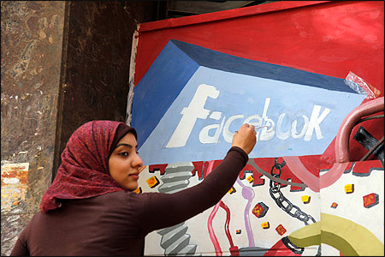
Focus: le rivolte del web?

Slide 18
1) Il numero di utenti di facebook e twitter è raddoppiato (in media) dal 2010 al 2011
2) I S.N hanno contribuito alla diffusione di immagini e video delle rivolte
3) I S.N hanno avuto una funzione “organizzativa” per gli “eventi delle piazze”
4) L’oscuramento della rete subito dopo le proteste ha incentivato i giovani a “scendere in piazza”
1) L’utilizzo di internet, e più nello specifico dei SN – è ancora molto limitato nell’area (media del 5%)
2) Una buona parte dell’informazione è stata veicolata dai network satellitari in lingua araba (Al-Jazeera e Al-Arabiya)
3) Uno degli elementi di forza dei social media –l’assenza di leader carismatici - può anche rivelarsi una delle maggiori debolezze
LA RICOSRUZIONE NON SI DIFFONDERA’ ATTRAVERSO TWITTER
http://www.nato.int/docu/review/2011/Social_Medias/Arab_Spring/IT/index.htm

Slide 19
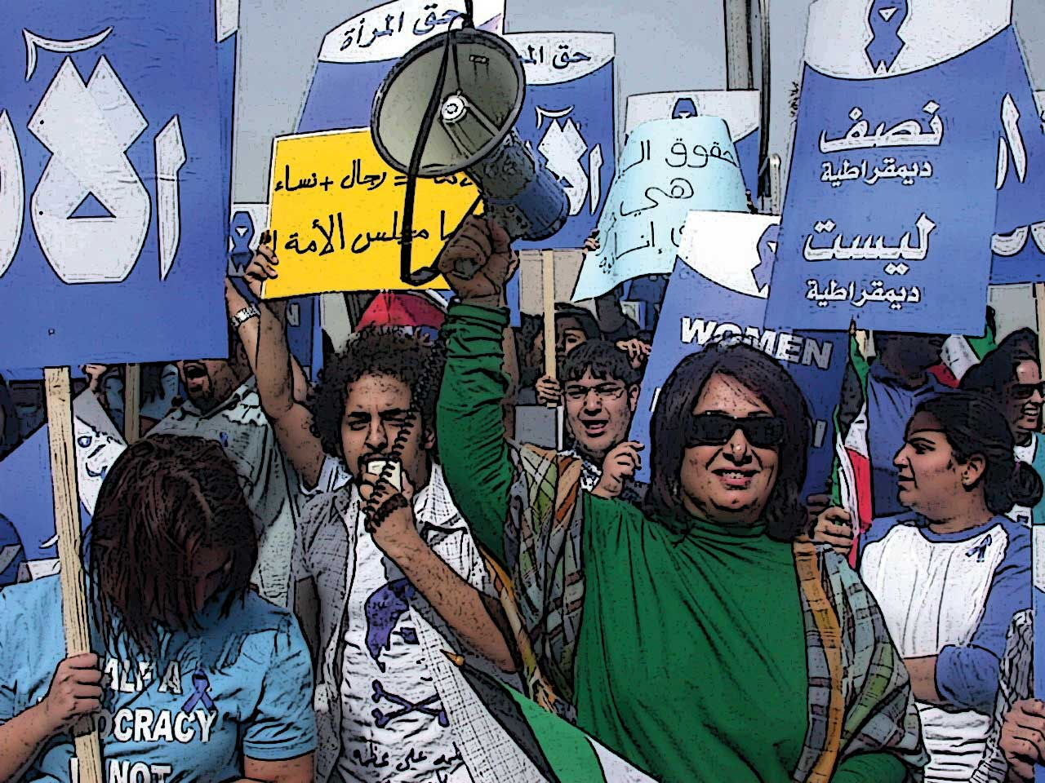
Focus: il ruolo della società civile

Slide 20
Nel corso dell’ultimo ventennio i regimi hanno tenuto sotto controllo le associazioni attraverso: regolamentazione del quadro normativo; elargizione dei fondi pubblici alle organizzazioni vicine al regime; restrizione libertà di associazione e divieto di tenere riunioni pubbliche
Nonostante le restrizioni dei regimi sono nati numerosi movimenti nell’ultimo decennio (Kifaya, Women for Democracy,
ElShayfeen.com, etc.)
Oltre ai movimenti giovanili negli anni recenti, si è intensificata, la contestazione dei lavoratori e dei giovani disoccupati che hanno formato movimenti non inquadrati nelle associazioni preesistenti
I NUOVI MOVIMENTI ANCORA POCO ORGANIZZATI TROVERANNO SPAZIO NEL FUTURO DEI PAESI CHE HANNO CONTRIBUTO A “LIBERARE”?

